Slide 1


Titolo presentazione sottotitolo
Tecnologie Informatiche per il Web
Progetto Finale – Traccia 3
Milano, XX mese 20XX
Matteo Lussana - 956099
Irene Lo Presti - 959750

Slide 2
Traccia 3: Catalogazione di immagini Versione HTML pura
Un’applicazione permette di gestire una collezione di immagini satellitari e una tassonomia di classificazione utile per etichettare immagini allo scopo di consentire la ricerca per categoria. Dopo il login, l’utente accede a una pagina HOME in cui compare un albero gerarchico di categorie. Le categorie non dipendono dall’utente e sono in comune tra tutti gli utenti.
L’utente può inserire una nuova categoria nell’albero. Per fare ciò usa una form nella pagina HOME in cui specifica il nome della nuova categoria e sceglie la categoria padre. L’invio della nuova categoria comporta l’aggiornamento dell’albero: la nuova categoria è appesa alla categoria padre come ultimo sottoelemento. Alla nuova categoria viene assegnato un codice numerico che ne riflette la posizione. Dopo la creazione di una categoria, la pagina HOME mostra l’albero aggiornato. Per velocizzare la costruzione della tassonomia l’utente può copiare un intero sottoalbero in una data posizione: per fare ciò clicca sul link “copia” associato alla categoria radice del sottoalbero da copiare. A seguito di tale azione l’applicazione mostra, sempre nella HOME page, l’albero con evidenziato il sottoalbero da copiare: tutte le altre categorie hanno un link “copia qui”.
La selezione di un link “copia qui” comporta l’inserimento di una copia del sottoalbero come ultimo figlio della categoria destinazione. Le modifiche effettuate da un utente e salvate nella base di dati diventano visibili agli altri utenti.
Entità, attributi, relazioni

Slide 3
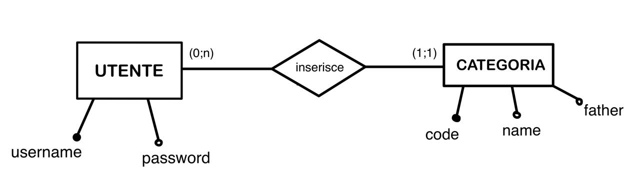
Diagramma entità-relazione
USER(username, password);
CATEGORY(code, name, father);

Slide 4
Traccia 3: Catalogazione di immagini Versione HTML pura
Un’applicazione permette di gestire una collezione di immagini satellitari e una tassonomia di classificazione utile per etichettare immagini allo scopo di consentire la ricerca per categoria. Dopo il login, l’utente accede a una pagina HOME in cui compare un albero gerarchico di categorie. Le categorie non dipendono dall’utente e sono in comune tra tutti gli utenti.
L’utente può inserire una nuova categoria nell’albero. Per fare ciò usa una form nella pagina HOME in cui specifica il nome della nuova categoria e sceglie la categoria padre. L’invio della nuova categoria comporta l’aggiornamento dell’albero: la nuova categoria è appesa alla categoria padre come ultimo sottoelemento. Alla nuova categoria viene assegnato un codice numerico che ne riflette la posizione. Dopo la creazione di una categoria, la pagina HOME mostra l’albero aggiornato. Per velocizzare la costruzione della tassonomia l’utente può copiare un intero sottoalbero in una data posizione: per fare ciò clicca sul link “copia” associato alla categoria radice del sottoalbero da copiare. A seguito di tale azione l’applicazione mostra, sempre nella HOME page, l’albero con evidenziato il sottoalbero da copiare: tutte le altre categorie hanno un link “copia qui”.
La selezione di un link “copia qui” comporta l’inserimento di una copia del sottoalbero come ultimo figlio della categoria destinazione. Le modifiche effettuate da un utente e salvate nella base di dati diventano visibili agli altri utenti.
Pages, view-components, events, actions

Slide 5
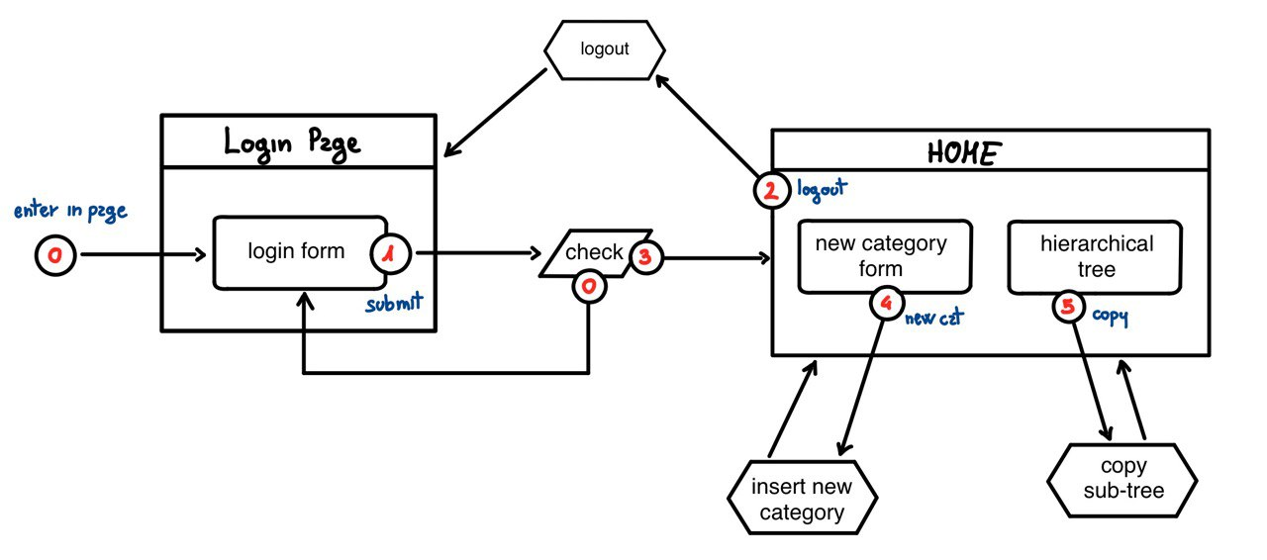
IFML

Slide 6
Componenti
Model Object - beans:
CategoryClass
User
Views:
HomePage
LoginPage
Data Access Object - DAO:
CategoryDAO:
findAllCategories()
findAncestors()
hasChildren(categoryCode)
findLastChild(categoryCode)
createCategory(code, name, father)
findFamilyToCopy(ancestorCode)
moveFamily(familyToCopy, newAncestorCode)
UserDAO:
checkLogin

Slide 7
Componenti
Controllers – HTML puro:
CheckLogin
GoToHomePage
CreateCategory
CopyCategory
InsertFamily
Logout (aggiunta rispetto alle specifiche)
Controllers - RIA:
CheckLogin
RetrieveAllCategories
CreateCategory
InsertFamily
ChangeName
Logout
FINIREEEEEEEEEEEEE?

Slide 8
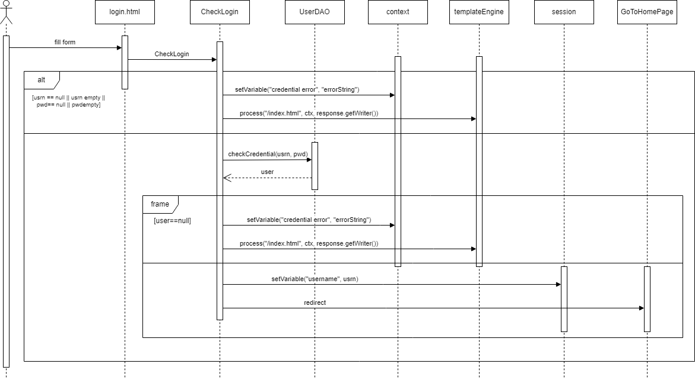
Evento: Login

Slide 9
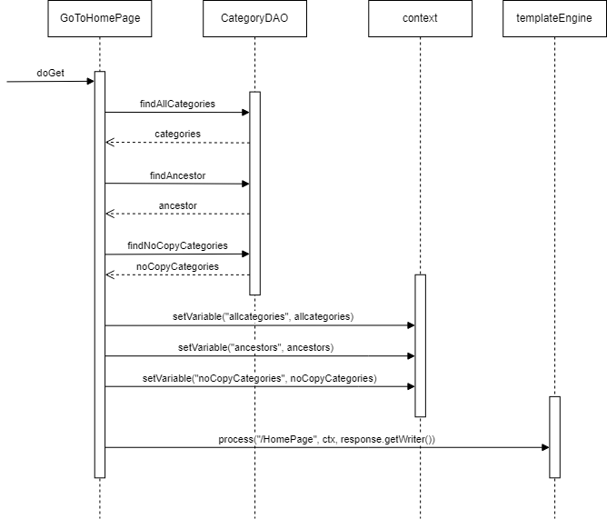
Evento: accesso alla Home Page

Slide 10
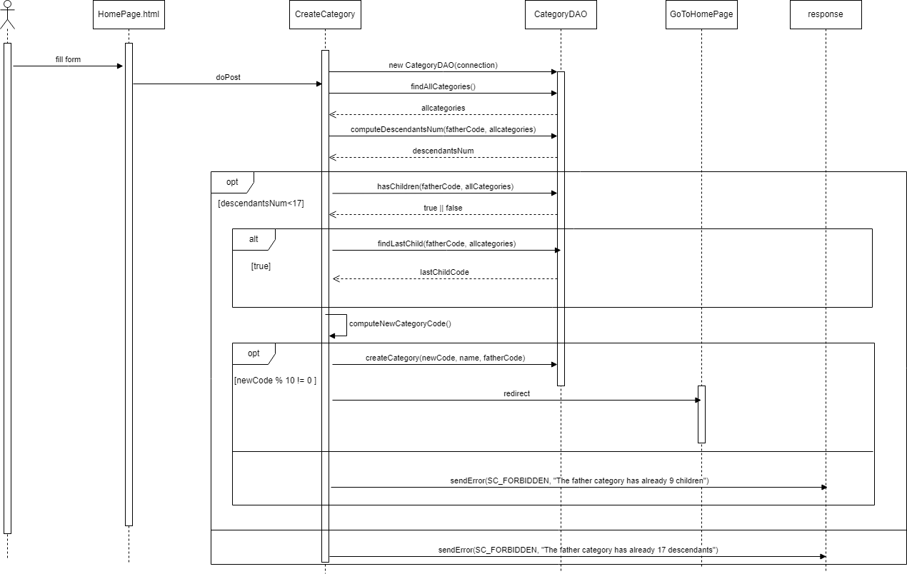
Evento: creazione nuova categoria tramite form

Slide 11
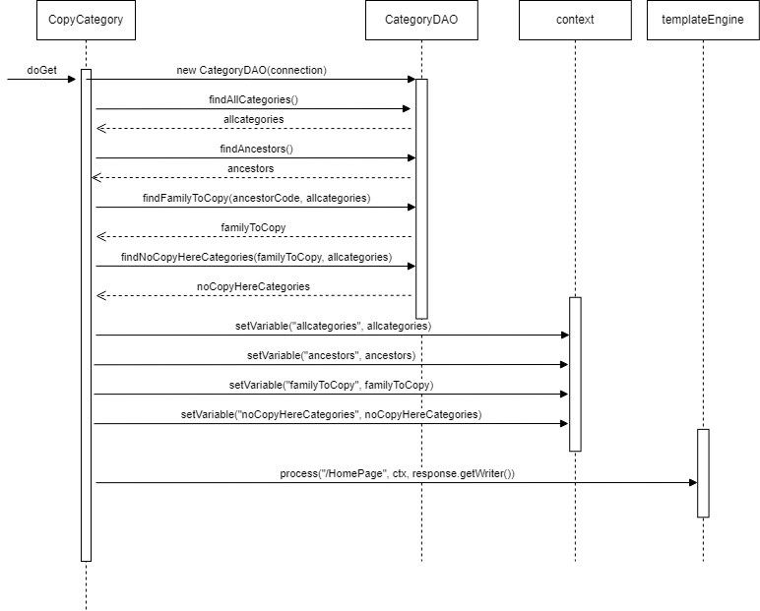
Evento: copia di un sotto-albero

Slide 12
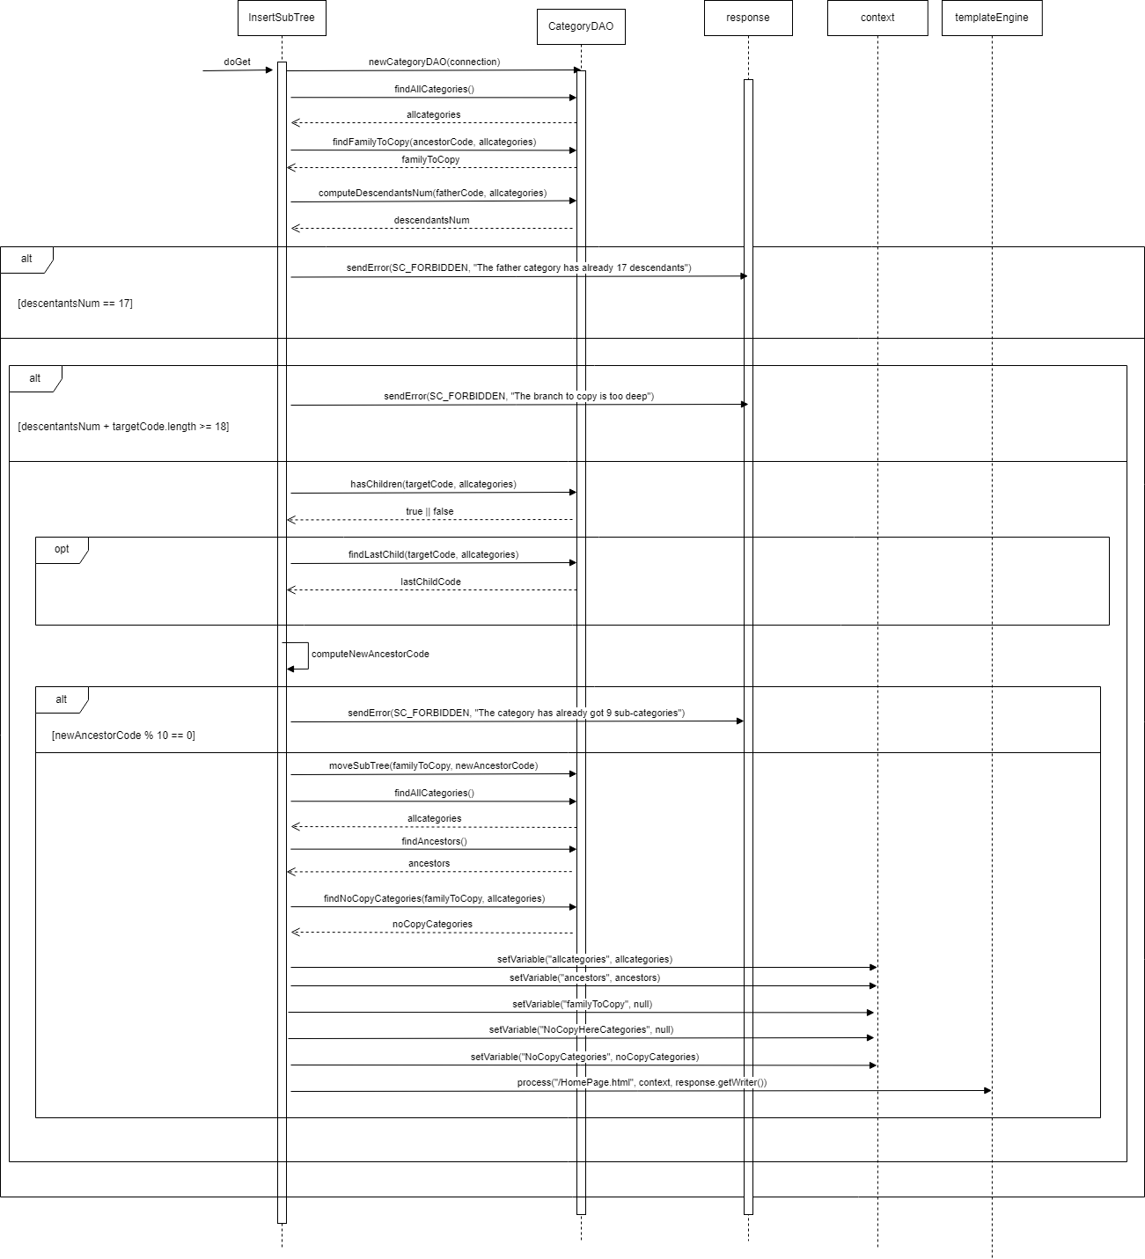
Evento: inserimento sotto-albero copiato e visualizzazione albero completo

Slide 13
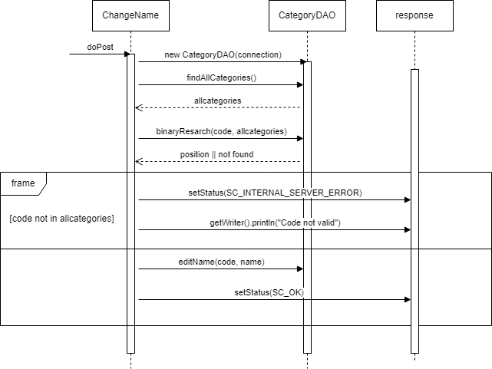
Evento: cambio nome della categoria (RIA)

Slide 14
Evento: accesso alla Home Page

